Slide 1

AP06-AA7-EV03. DISEÑO Y DESARROLLO DE LA INTERFAZ WEB DEL PROYECTO EN CURSO. ELABORADO POR: MANUEL ENRIQUE RAMOS PEREZ Luis Gustavo Reyes Latorre TUTORA: GLORIA YOLIMA NAVAS ROJAS FICHA: 2374504 TECNÓLOGO EN ANALISIS Y DESARROLLO DE SISTEMAS DE INFORMACION SERVICIO NACIONAL DE APRENDIZAJE SENA 2022

Slide 2



DISEÑO Y DESARROLLO DE LA INTEFAZ WEB DEL PROYECTO EN CURSO: Llamado Innovent - Software

Slide 3




Para el desarrollo de la interfaz gráfica se utilizó la biblioteca multiplataforma de herramientas de código abierto para el diseño del sitio web con Bootstrap, Para el diseño de la estructura básica del sistema de información llamado INNOVENT.
Y de esta manera ofrecemos una interfaz acorde a los requerimientos descritos en la empresa Hardware&Software Technology S.A.S descritos en la evidencia en la fase de identificación donde se especificaban cada uno de los problemas que se presentaban durante la entrevista realizada al Ing. Emanuel Ortiz encargado de la empresa anteriormente mencionada.

Slide 4

Para el desarrollo de la interfaz gráfica en formato HTML, CSS y JavaScript se utilizó el entorno de desarrollo Visual Studio Code para la creación de varias páginas HTML, una principal la cual permite el acceso al sistema de información el cual contiene varias opciones como:
Login
Acceso al sistema
Administración (Compañía – Proveedores – Pagos - Categorías)
Usuario (Administrador - Cliente)
Productos
Ventas
Inventario
Configuración (Gestión solicitudes – Quejas & Reclamos)

Slide 5

Los anteriores archivos HTML son utilizados para dar funcionalidad al sistema de información, para el registro de productos con (Disponibilidad – No disponible), el estilo de ambas se realizó utilizando el formato CSS.

Slide 6
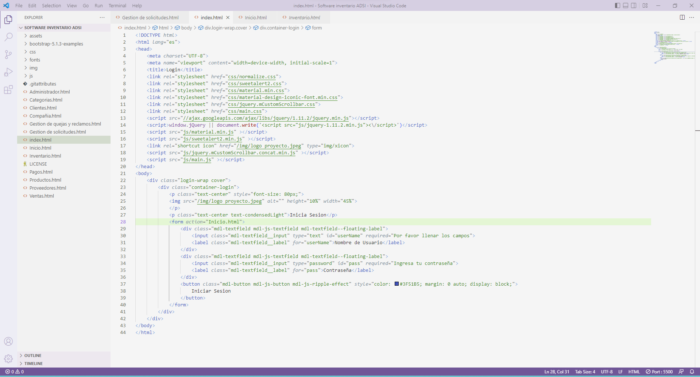

Slide 7
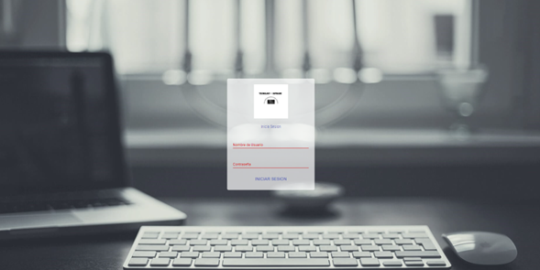
Sistema de Información
Inicio - Login

Slide 8
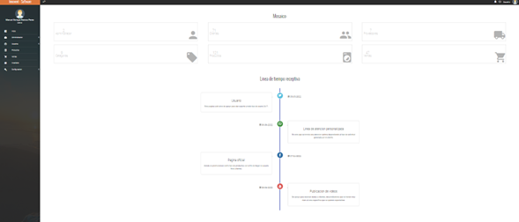
Sistema de Información
Acceso al sistema

Slide 9
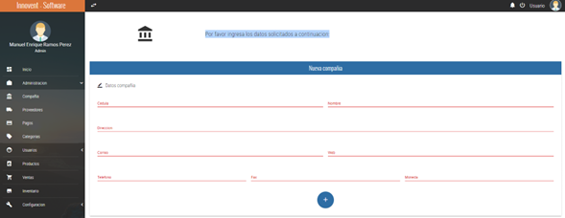
Sistema de Información
compañía

Slide 10
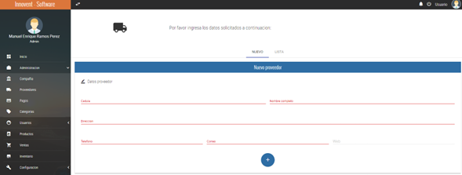
Sistema de Información
proveedores

Slide 11
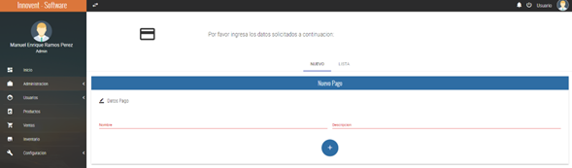
Sistema de Información
Pagos

Slide 12
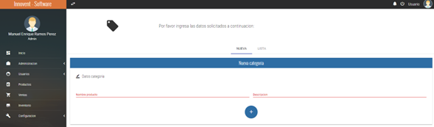
Sistema de Información
Categorías

Slide 13
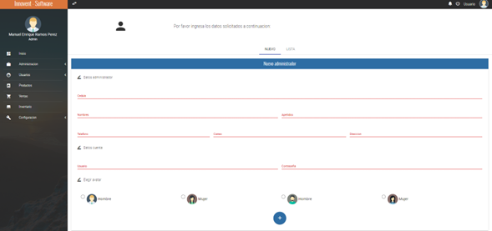
Sistema de Información
Usuarios - administrador

Slide 14
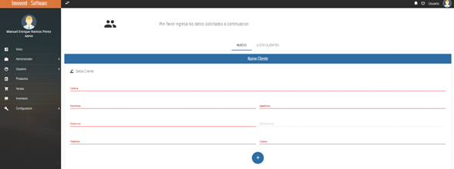
Sistema de Información
cliente

Slide 15
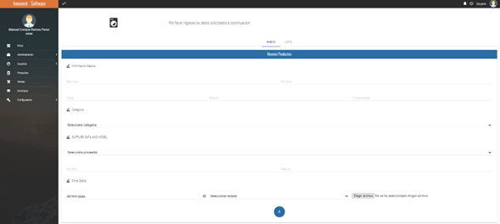
Sistema de Información
Productos

Slide 16
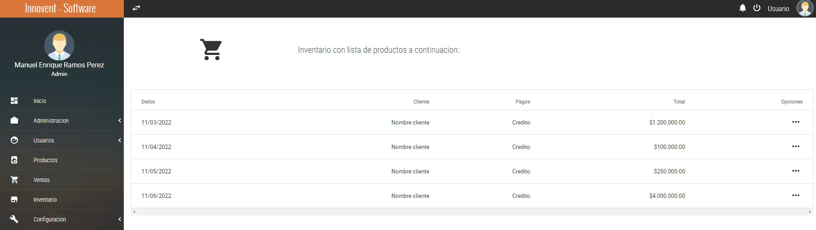
Sistema de Información
ventas

Slide 17
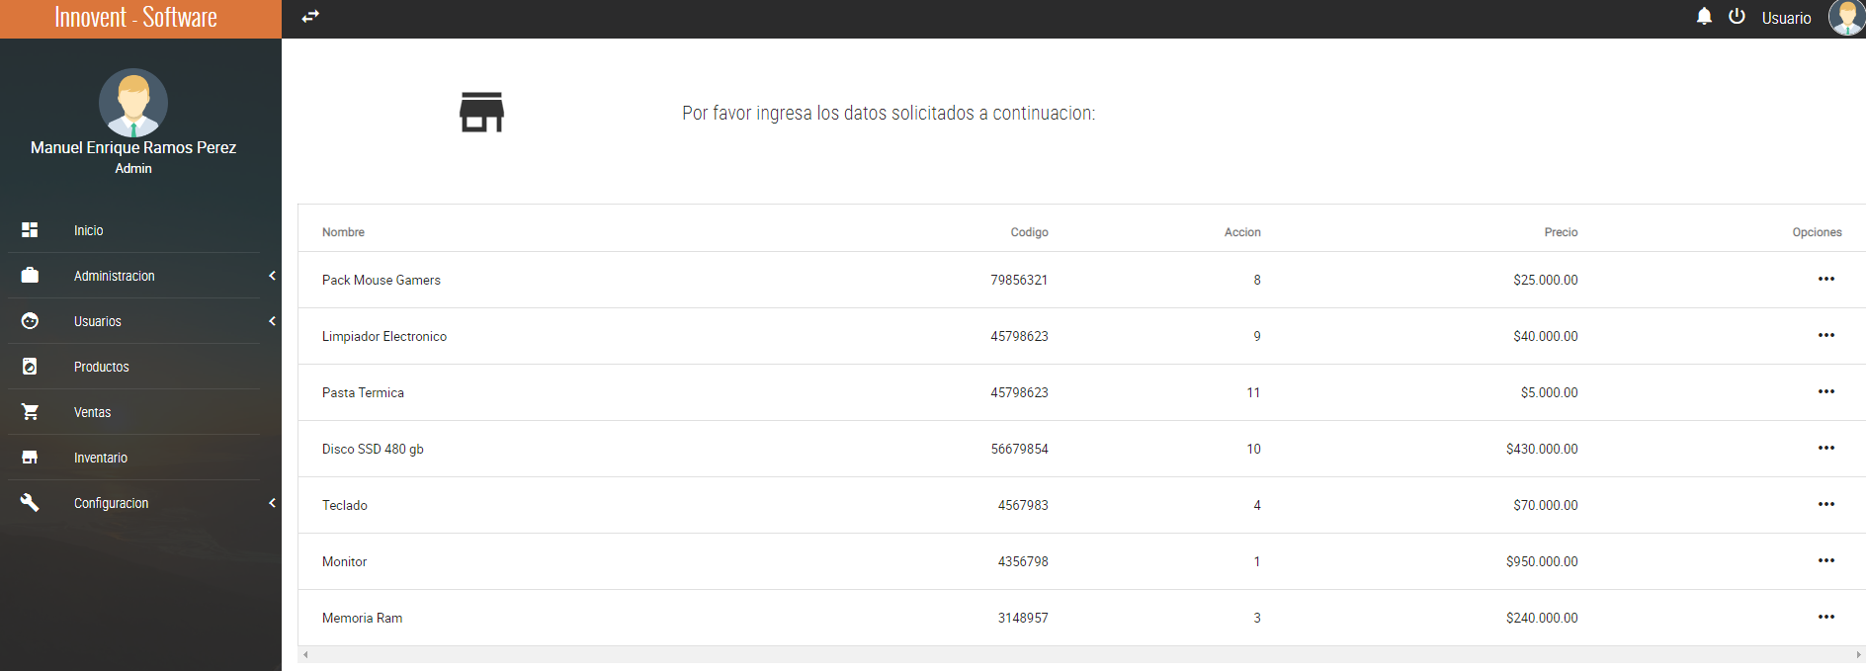
Sistema de Información
inventario

Slide 18
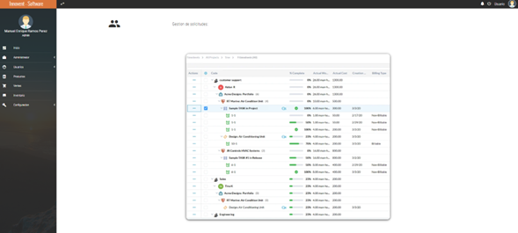
Sistema de Información
Configuración – gestión solicitudes

Slide 19
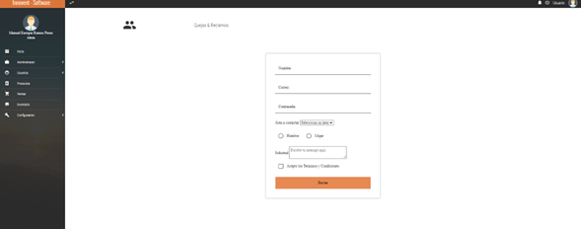
Sistema de Información
Quejas & Reclamos

Slide 20
Escala de tiempo
Para el desarrollo de este sistema de información se llevo un poco mas de 6 meses.
Análisis
En esta fase se analizo sobre las tecnologías a utilizar para dar inicio al proyecto final del tecnólogo en análisis y desarrollo de sistemas de información.
Diseño
Se comenzó en esta fase para revisar y corregir errores y optimizar código para mas adelante ser un sistema de información completo para cubrir los requisitos solicitados
Desarrollo
Implementación
Fin del proyecto y presentación a los tutores para una calificación +10 ya que se realizo en base a los requerimientos mencionados en la fase de identificación.
En la fase presente se da uso de los lenguajes HTML, CSS y JAVASCRIPT para dar funcionalidad, estilos y un toque profesional
Identificación

Slide 21


Gracias
Manuel Enrique Ramos Perez – Luis Gustavo Reyes Latorre
manuelramosp123@gmail.com
manuelp0635 (Manuel Perez) (github.com)

